Slide 1
শূভেচ্ছা বিনিময় ৩ মিনিট
আজকের পাঠে সবাইকে স্বাগত

Slide 2
পরিচিতি
মোঃ আব্দুর রাজ্জাক
প্রধান শিক্ষক
ধলহরা পশ্চিমপাড়া মাধ্যমিক বালিকা বিদ্যালয়
E-mail: abdurrazzakmt@gmail.com
Phone number: 01721588402
বিষয়ঃ গণিত
শ্রেণিঃ নবম
অধ্যায়ঃ ১৬(৪)
পাঠশিরোনামঃ বেলন
সময়ঃ ৫০ মিনিট

Slide 3
পাঠ শুরুর আগে এস আমরা একটি ভিডিও ক্লিপ দেখি
ক্লিক
ভিডিওটিতে তোমরা কী দেখতে পেলে?
গাণিতিক জটিলতা
তাহলে গাণিতেও এরকম কিছু জটিলতা জটিলতা রয়েছে আর তা আমরা খুব সহজে সমাধান করব।

Slide 4
শিখনফল
এই পাঠ শেষে শিক্ষার্থীরা –
১। $π$এর মান নির্ণয় করতে পারবে।
২। বৃত্তের ক্ষেত্রফল নির্ণয় করতে পারবে।
৩। বাস্তব জীবনে সিলিন্ডার সম্পর্কিত গাণিতিক সমস্যার সমাধান করতে পারবে।

Slide 5
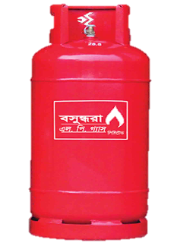
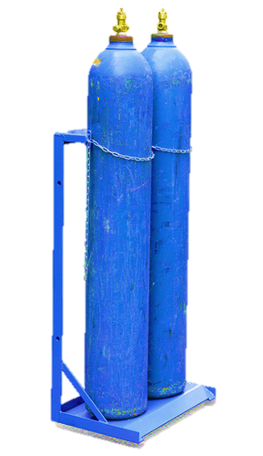
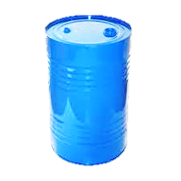
এই সমস্যা সমাধানের পূর্বে এস আমরা পূর্বজ্ঞান যাচাই করে দেখি
এ দুটা কী?
এটা কী ?
বেলন
সিলিন্ডার
সিলিন্ডার
এটা কী ?
সবগুলোকে একসাথে কী বলে?
ড্রাম
বেলন/সিলিন্ডার
সিলিন্ডার

Slide 6
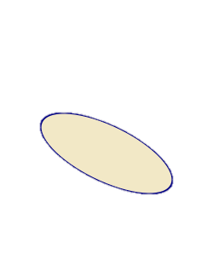
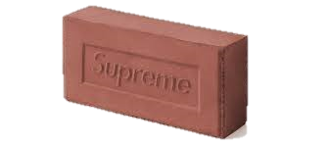
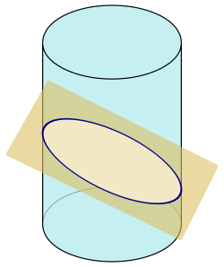
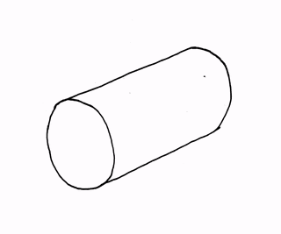
এস আমরা সিলিন্ডারের বিভিন্ন অংশ চিনে/দেখে নেই
r
ঘনবস্তুর উপরিভাগকে কী বলে ?
বৃত্ত/ভূমি
h
উচ্চতা
সম্পূর্ণ/পৃষ্ঠ তল
বক্রপৃষ্ঠ
তল/পৃষ্ঠতল
r
বৃত্ত/ভূমি
এই অংশকে
কী বলে?
তল/পৃষ্ঠতল
এক নজরে
বৃত্ত/ভূমি
ভূমি
বক্রপৃষ্ঠ
পৃষ্ঠ তল
উচ্চতা

Slide 7
তাহলে তোমরা কি বুঝতে পেরেছ আজ আমরা কী শিখতে যাচ্ছি?
বেলন/সিলিন্ডারের পরিমাপ
তোমরা কি মনে কর বেলন/সিলিন্ডারের পরিমাপ শেখা গুরুত্বপুর্ণ?
তাহলে এস সিলিন্ডারের বিভিন্ন অংশের পরিমাপ করা শিখি।

Slide 8
এস আমরা ভূমি/ বৃত্তের ক্ষেত্রফল বের করা শিখি
আমরা জানি বৃত্তের
ক্ষেত্রফল$=πr^{2}$
পরিধি=2 $π$r
বৃত্ত
r
কিন্তু $π$এর মান =?
r
2r
কিন্তু কীভাবে?
ব্যাসার্ধ
ব্যাস
এস বের করি
1cm
1cm
1cm
a
1cm
a
a
1cm
1cm
20 বাহু বিশিষ্ট একটি বহুভূজ/বৃত্ত যার প্রত্যেক বাহু= 1cm
1cm
1cm
10 বাহু বিশিষ্ট একটি বহুভূজ যার প্রত্যেক বাহু= a
a
a
2r=6.37cm
1cm
1cm
1cm
$∴$ $π$=$\frac{\text{20}}{\text{6.37}}$ cm
1cm
ব্যাস
a
1cm
a
1cm
আর্কিমিডিসের সূত্রানুসারে $π$=$\frac{\text{পরিধি}}{\text{ব্যাস} }$
1cm
1cm
$∵π$=$3.1397$ ≃3.1416
a
a
1cm
1cm
a
1cm
1cm

Slide 9
আর্কিমিডিসের সূত্রানুসারে $−$
বৃত্তে $⊿$ABC আঁকা হলো যার বাহুর দৈর্ঘ্য AB=AC=AD=r, BC=a
a
a
a
a
$π$=$\frac{\text{পরিধি}}{\text{ব্যাস} }$
a
a
A
a
a
a
$∴⊿$ABC= $\frac{\text{1}}{\text{2}}$ $×$a $×$r
a
r
r
r
বা $π$=$\frac{\text{পরিধি}}{\text{2} \text{r}}$
a
a
r
r
a
= $\frac{\text{ar} }{\text{2}}$
a
r
B
a
D
C
a
a
a
a
a
a
a
$∴$ বৃত্তে n সংখ্যক $⊿$ABC আছে।
$∴$ বৃত্তের পরিধি = 2 $π$r
20 বাহু বিশিষ্ট একটি বহুভূজ/বৃত্ত যার প্রত্যেক বাহু= a অর্থাৎ বৃত্তে n সংখ্যক a আছে।
তাহলে n সংখ্যক ত্রিভূজের ক্ষেত্রফল= বৃত্তের ক্ষেত্রফল
$∴$ বৃত্তের ক্ষেত্রফল= $\frac{\text{a}\text{r}}{\text{2}}$ $×$ n = $\frac{\text{n}\text{a}\text{r}}{\text{2}}$
তাহলে পরিধি 2 $π$r $=$ na
$\text{a}$ এর মান বসিয়ে
$\frac{\text{n} \text{r}}{\text{2}}$ $×\frac{\text{2} π \text{r}}{\text{n}}$
$∴$ a= $\frac{\text{2} π \text{r}}{\text{n}}$
$∴$ বৃত্তের ক্ষেত্রফল=$πr^{2}$

Slide 10
একক কাজ ৫ মিনিট
উত্তর দেখতে নিচের বক্সে ক্লিক করুন
বৃত্তের ব্যাসকে কী দ্বারা প্রকাশ করা হয়?
2 $π$r দ্বারা
$π$ এর মান কত?
3.1416
$\frac{\text{পরি}ধি}{\text{ব্যাস}}$
$π$ এর মান বের করার সূত্র কী ?
কোন ধরনের ভূজ দ্বরা বৃত্তের পরিধি নির্ণয় করা হয় ?
সুসম বহুভুজ দ্বারা
$πr^{2}$
বৃত্তের ক্ষেত্রফলের সূত্র কী

Slide 11
এস আমরা সিলিন্ডারের বক্রপৃষ্ঠের ক্ষেত্রফল বের করা শিখি
পরিধি = 2 $π$r
বালা দ্বারা একটি সিলিন্ডার গঠন করি
r
পরিধি = 2 $π$r
বালা/চুড়ি
সিলিন্ডারের মাঝ থেকে কেটে ফেলি
উচ্চতা
বক্রপৃষ্ঠের ক্ষেত্রফল=দৈর্ঘ্য $×$ প্রস্থ
h
= 2 $π$r $×$ h
প্রস্থ-h
= 2 $π$r h
দৈর্ঘ্য- 2 $π$r

Slide 12
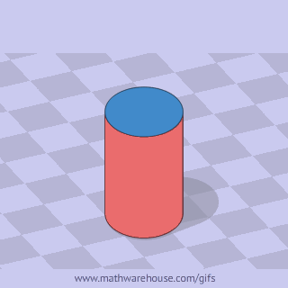
এস আমরা সিলিন্ডারের সম্পূর্ণ তলের /পৃষ্ঠতলের ক্ষেত্রফল বের করা শিখি
জিপ ছবি ও নিচের চিত্রটি ভালোভাবে লক্ষ্য করি
তাহলে পৃষ্ঠতলের ক্ষেত্রফল= $πr^{2}$+$πr^{2}$+ 2 $π$r h
= 2 $πr^{2}$+ 2 $π$r h
= 2 $π$r (r + h)
r
বৃত্তাকার অঞ্চল/ভূমির ক্ষেত্রফল=$πr^{2}$
প্রস্থ-h
h
2 $π$r h
r
দৈর্ঘ্য- 2 $π$r
বৃত্তাকার অঞ্চল/ভূমির ক্ষেত্রফল=$πr^{2}$

Slide 13
জোড়ায় কাজ ৮ মিনিট
প্রশ্নঃ একটি চাউলের ড্রামের বেড় 60 ইঞ্চি উচ্চতা
30 ইঞ্চি । ড্রামের বক্রপৃষ্ঠের ক্ষেত্রফল কত?
60
h
3
0
সমাধানঃ
আমরা জানি পরিধি= 2 $π \text{r}$
শর্তমতে, 2 $π \text{r}$ = 60
বা $\text{r}$ = $\frac{\text{60}}{\text{2} π}$
বা $\text{r}$ = $\frac{\text{60}}{\text{2}×\text{3.1416 }}$
$∴$ $\text{r}$ = 9.55 ইঞ্চি
আমরা জানি বক্রপৃষ্ঠের ক্ষেত্রফল= 2 $π$r h
= 2$×\text{3.1416}×$ 9.55 $×$ 30
বক্রপৃষ্ঠের ক্ষেত্রফল= 1800.137 বর্গ ইঞ্চি

Slide 14
এস আমরা সিলিন্ডারের আয়তন বের করা শিখি
নিচের চলচিত্রটি ভালোভাবে লক্ষ্য করি
r
ক্ষেত্রফল=$πr^{2}$
বালা/চুড়ি
ক্ষেত্রফলের $×$ উচ্চতা = আয়তন
বালা দ্বারা একটি সিলিন্ডার গঠন করি
$∴ \text{1}$ টি বালার ক্ষেত্রফল =$πr^{2}$
তাহলে $\text{h}$ সংখ্যক বালার আয়তন =$πr^{2}$ $\text{h}$
$∴$ আয়তন =$πr^{2}\text{h}$
উচ্চতা
h

Slide 15
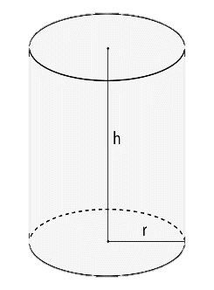
দলীয় কাজ ১২ মিনিট
প্রশ্নঃ একটি সমবৃত্তভূমিক বেলনের উচ্চতা 60 সে মি এবং ভূমির ব্যাসার্ধ 7 সে মি। এর আয়তন ও সম্পূর্ণ পৃষ্ঠের ক্ষেত্রফল কত ?
h
10
সমাধানঃ
মনে করি উচ্চতা h=10 সে মি এবং ভূমির ব্যাসার্ধ $\text{r}$= 7 সে মি
7
আমরা জানি আয়তন=$πr^{2}\text{h}$
= $\text{3.1416}×$ 7 $×$ 7 $×$ 10
= 1539.38 ঘন সে মি
সম্পূর্ণ পৃষ্ঠের ক্ষেত্রফল =2 $π$r (r + h)
= 2 $× \text{3.}\text{1416}×$ 7$(×$7$+$10)
$∴$সম্পূর্ণ পৃষ্ঠের ক্ষেত্রফল = 747.7 বর্গ সে মি

Slide 16
মূল্যায়ন ২ মিনিট
উত্তর দেখতে নিচের বক্সে ক্লিক করুন
বৃত্তের পরিসীমা কী দ্বারা প্রকাশ করা হয়?
2 $π$r দ্বারা
সিলিন্ডারের আয়তন = ?
$πr^{2}\text{h}$
2 $π$r h
সিলিন্ডারের বক্রপৃষ্ঠের ক্ষেত্রফল=?
$π$ এর মান 3.1416 কে প্রমাণ করেন ?
আর্কিমিডিস
2 $π$r (r + h)
সিলিন্ডারের সম্পূর্ণ পৃষ্ঠের ক্ষেত্রফল = ?

Slide 17
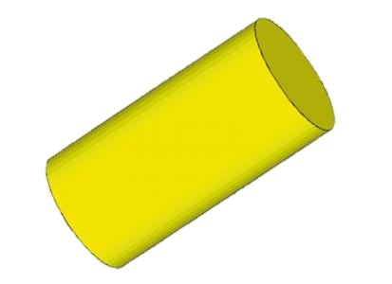
চিত্রটি লক্ষ্য কর
বাড়ির কাজ
h
100 বর্গ সে মি
150 ঘন সে মি
r
ভূমির ব্যাসার্ধ ও উচ্চতা কত?

Slide 18
See you next class

